Slide 1
前端发展史（一）前端概述

Slide 2
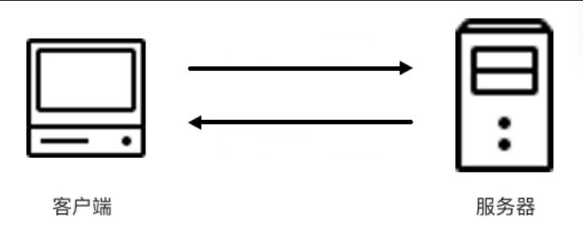
前端发展史（一）前端概述
什么是前端？什么是前端开发？
1. 安卓开发是不是前端开发？
2. IOS开发是不是前端开发？
3. 鸿蒙APP是不是前端开发？
4. Unity是不是前端开发？
5. 基于浏览器开发是不是前端开发？

Slide 3
前端发展史（一）前端概述
代码运行在客户端，就是前端开发

Slide 4
前端发展史（一）前端概述
什么是web前端开发
1. html、css、JavaScript
2. 基于浏览器的前端开发，就是web前端。
3. 平时咱们说的前端开发，都是web前端开发。

Slide 5
前端发展史（一）前端概述
什么是大前端（T图）？
1. html、css、JavaScript
2. vue、react、angular
3. node、express、koa
4. uniapp、react-native、flutter
5. webpack、ESLint
cocos

Slide 6
前端发展史（一）前端概述
手机app的分类：
1. 原生App
2. webApp
3. 混合App

Slide 7
前端发展史（一）前端概述
原生体验好扣1，web体验好扣0

Slide 8
前端发展史（一）前端概述
开发原生成本低扣1
开发web成本低扣0

Slide 9
前端发展史（一）前端概述
原生容易更新扣1
web容易更新扣0

Slide 10
前端发展史（一）前端概述
优劣对比：
1. 原生App（java，swift）：用户体验好
2. web App：开发成本低，更容易让用户体验最新版本
3. 混合App：取长补短

Slide 11
前端发展史（一）前端概述
新的解决方案：
1. uniapp
2. react-native
3. flutter

Slide 12
前端发展史（一）前端概述
技术选型：
1. 公司用啥就用啥（想去的公司用啥，自己就学啥）
2. 框架不要选angular，vue和react一枚硬币就能解决。
3. vue就用uniapp，react就用react-native，熟悉Java可以选flutter（dart）。
4. TypeScript一定要会，但是不要把它写成AnyScript。

Slide 13
前端发展史（一）前端概述
前端学习流程：
1. html、css：看到设计稿就能做网页。
2. JavaScript：变量，数据类型，控制流程，内置对象，DOM，BOM
3. node与npm：node会安装就行，npm会用常用命令
4. vue和vue-router,vuex：熟练常用功能，会做项目即可
5. 数据交互，最好懂一些后台。ajax，node搭建后台（koa，expresss，egg）
6. 实训项目（博客系统，内容管理系统）
不要忙目的去学那些花里胡哨的东西，先做出一个项目再说。

Slide 14

前端发展史（一）前端概述
洋葱学习法：
1. 一层一层学。
2. 不断的横向学习，以达到纵向的目的。
第一层，做出项目
第二层，了解原理
第三层，优化项目
第四层......（扩展后端，扩展算法，扩展......）

Slide 15
前端发展史（一）前端概述
开始聊聊前端的发展过程

Slide 16
前端发展史（一）前端概述
开发方式：
1. 把html静态页面放到服务器上，直接就可以访问了。
2. html开始使用各种模板，使用动态数据。
3. 在客户端处理表单，出现了JavaScript。
4. 让页面可以变得更酷炫，JavaScript操作DOM
5. 处理浏览器兼容，jQuery横空出世。
6. 三分天下：react、angular、vue

Slide 17
前端发展史（一）前端概述
jQuery解决了什么问题
1. 兼容性
2. 选择器
3. 动画
4. ajax

Slide 18
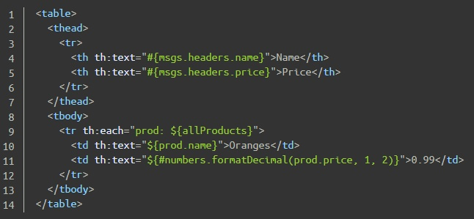
前端发展史（一）前端概述
前后端不分离：
1. 前端完成切图和排版的工作。
2. 有些前端可能兼职美工
（或者美工兼职前端）
3. 后台程序员负责套模板

Slide 19
前端发展史（一）前端概述
前后端不分离的问题：
1. 前后端程序员要修改相同的文件，分工不清晰。
2. 容易出现误操作的问题
3. 提升沟通频率，影响工作效率。
前端工程师地位低

Slide 20
前端发展史（一）前端概述
前后端分离与单页面应用（SPA）
1. 分工明确，依靠文档就可以各自开始工作了。
2. 前端工程师工作得到了提升
问题：不利于SEO，首屏加载慢，可以通过服务器渲染（ssr）解决

Slide 21
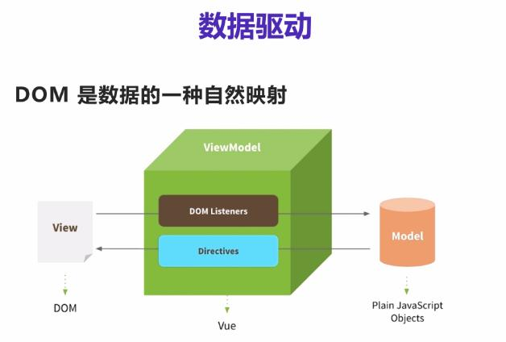
前端发展史（一）前端概述
DOM操作框架与MVVM框架

Slide 22
前端发展史（一）前端概述
JavaScript发展史

Slide 23
前端发展史（一）前端概述
1995年4月，Netscape 公司雇佣了程序员 Brendan Eich 开发这种网页脚本语言，Brendan Eich 只用了10天，就设计完成了这种语言的第一版，最初名字叫做 Mocha

Slide 24
前端发展史（一）前端概述
1995年9月Mocha改为 LiveScript

Slide 25
前端发展史（一）前端概述
1995年12月，Netscape 公司与 Sun 公司（Java 语言的发明者和所有者）达成协议，后者允许将这种语言叫做 JavaScript，为什么叫JavaScript，纯粹就是为了抱Java的大腿。

Slide 26
前端发展史（一）前端概述
1996年8月，微软模仿 JavaScript 开发了一种相近的语言，取名为JScript，首先内置于IE 3.0。Netscape 公司面临丧失浏览器脚本语言的主导权的局面。

Slide 27
前端发展史（一）前端概述
1996年11月Netscape 公司决定将 JavaScript 提交给国际标准化组织 ECMA (European Computer Manufacturers Association), 希望 JavaScript 能够成为国际标准，以此抵抗微软。

Slide 28
前端发展史（一）前端概述
1997年7月，ECMA 组织发布262号标准文件（ECMA-262）的第一版，规定了浏览器脚本语言的标准，并将这种语言称为 ECMAScript，因为商标的问题，并没有叫JavaScript，所以现在小伙伴们学习初期总是一头雾水【什么是js？什么是es？】

Slide 29
前端发展史（一）前端概述
1998 年 6 月发布了 ECMAScript 2.0

Slide 30
前端发展史（一）前端概述
1999 年 12 月ECMAScript 3.0

Slide 31
前端发展史（一）前端概述
2000年，ECMAScript 4.0 开始酝酿。但是由于版本过于激进，受到了大公司的强烈反对，所以ES4并没有发布，这个版本最后没有通过，但是它的大部分内容被 ES6 继承了。你能想想你现在才开始学习的ES6，他的起点居然是20年前（ES6是在2015年发布的，同时更名为ES2015）。

Slide 32
前端发展史（一）前端概述
2009年12月发布,ECMAScript5发布，语法加入了严格模式、属性的getter和setter方法，原生支持JSON（JSON.parse()、JSON.stringfy()），Array.map()、Array.filter()等数组方法

Slide 33
前端发展史（一）前端概述
2015年SCMAScript6版本发布，同时更名为ECMAScript2015。

